Slide 1
Módulo 8: SLAAC y DHCPv6
Switching, Routing y Wireless Essentials (SRWE)
Notes:
Cisco Networking Academy Program
Introducción a Redes v7.0 (ITN)
Módulo 8: SLAAC y DHCPv6

Slide 2
Objetivos del módulo
Título del módulo: SLAAC y DHCPv6
Objetivo del módulo: configurar la asignación dinámica de direcciones en redes IPv6.
Título del tema | Objetivo del tema
Asignación de direcciones de unidifusión global IPv6 | Explicar cómo un host IPv6 puede adquirir su configuración IPv6.
SLAAC | Explicar el funcionamiento de SLAAC.
DHCPv6 | Explicar el funcionamiento de DHCPv6.
Configurar servidor DHCPv6 | Configurar servidor DHCPv6 stateful y stateless.
Notes:
2
8 — SLAAC y DHCPv6
8.0 Introducción
8.0.2 – Qué aprenderé en este módulo?

Slide 3
8.1 Asignación de GUA IPv6
Notes:
8 — SLAAC y DHCPv6
8.1 — Asignación de GUA de IPv6

Slide 4
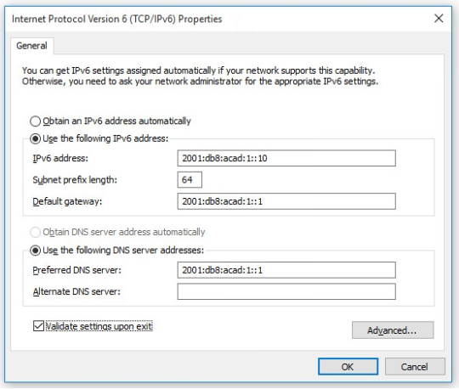
Asignación de IPv6 GUA Configuración de host IPv6
En un router, una dirección global de unidifusión (GUA) IPv6 se configura manualmente mediante el comando de configuración _ipv6-address__prefix-length_ interface.
Un host de Windows también se puede configurar manualmente con una configuración de dirección IPv6 GUA, como se muestra en la figura.
Sin embargo, introducir manualmente una GUA IPv6 puede llevar mucho tiempo y ser algo propenso a errores.
Por lo tanto, la mayoría de los hosts de Windows están habilitados para adquirir dinámicamente una configuración GUA IPv6.
Notes:
8 — SLAAC y DHCPv6
8.1 — Asignación de GUA de IPv6
8.1.1 — Configuración de host IPv6

Slide 5
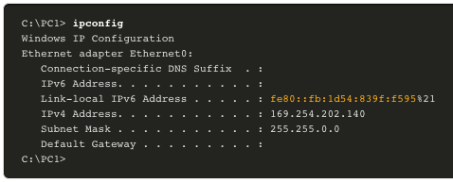
Asignación de IPv6 GUA Dirección local de enlace de host IPv6
Si se selecciona el direccionamiento IPv6 automático, el host utilizará un mensaje de anuncio de enrutador (RA) del protocolo de mensajes de control de Internet versión 6 (ICMPv6) para ayudarle a configurar automáticamente una configuración IPv6.
El host crea automáticamente la dirección local del vínculo IPv6 cuando se inicia y la interfaz Ethernet está activa.
La interfaz no creó un GUA IPv6 en la salida porque el segmento de red no tenía un enrutador para proporcionar instrucciones de configuración de red para el host.
Nota: El «%» y el número al final de la dirección local del vínculo se conocen como identificador de zona o identificador de ámbito y el sistema operativo utiliza para asociar la LLA a una interfaz específica.
Nota: DHCPv6 se define en RFC 3315.
Notes:
8 — SLAAC y DHCPv6
8.1 — Asignación de GUA de IPv6
8.1.2 — Dirección local de vínculo de host IPv6

Slide 6
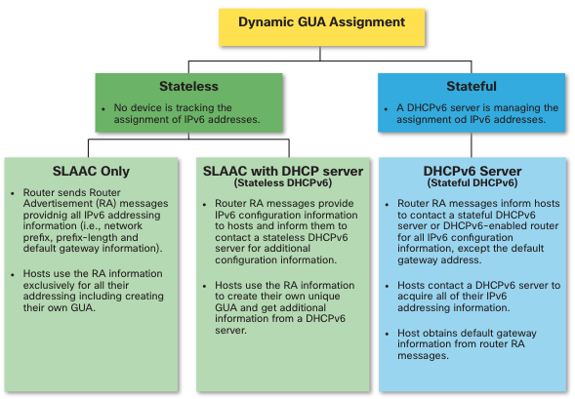
Asignación de IPv6 GUA Asignación de IPv6 GUA deIPv6
De forma predeterminada, un enrutador habilitado para IPv6 envía periódicamente RA ICMPv6, lo que simplifica la forma en que un host puede crear o adquirir dinámicamente su configuración IPv6.
A un host se le puede asignar dinámicamente un GUA mediante servicios sin estado y con estado.
Todos los métodos sin estado y con estado de este módulo utilizan mensajes de RA ICMPv6 para sugerir al host cómo crear o adquirir su configuración IPv6.
Aunque los sistemas operativos del host siguen la sugerencia de la RA, la decisión real depende en última instancia del host
Notes:
8 — SLAAC y DHCPv6
8.1 — Asignación de GUA de IPv6
8.1.3 — Asignación de GUA IPv6

Slide 7
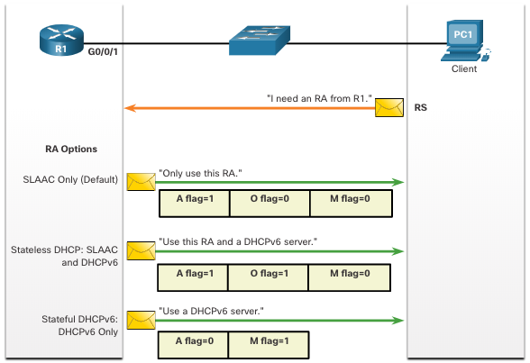
Asignación de IPv6 GUA tres indicadores de mensaje RA
La forma en que un cliente obtiene un GUA IPv6 depende de la configuración del mensaje RA.
Un mensaje de ICMPv6 RA incluye los tres indicadores siguientes:
Un indicador (flag): el indicador de configuración automática de direcciones significa utilizar la configuración automática de direcciones sin estado (SLAAC) para crear un GUA de IPv6
El Indicador 0 (flag O)- El otro indicador de configuración se utiliza para informarle al cliente que hay información adicional disponible de un servidor de DHCPv6 stateless.
Indicador M : el indicador Configuración de dirección administrada significa usar un servidor DHCPv6 con estado para obtener una GUA IPv6.
Mediante diferentes combinaciones de los indicadores A, O y M, los mensajes RA informan al host sobre las opciones dinámicas disponibles.
Notes:
8 — SLAAC y DHCPv6
8.1 — Asignación de GUA de IPv6
8.1.4 — Tres indicadores de mensaje RA
8.1.5 — Compruebe su comprensión — Asignación IPv6 GUA

Slide 8
8.2 SLAAC
Notes:
8 — SLAAC y DHCPv6
8.2 — SLAAC

Slide 9
Descripción general de SLAAC SLAAC
No todas las redes tienen acceso a un servidor DHCPv6, pero todos los dispositivos de una red IPv6 necesitan un GUA. El método SLAAC permite a los hosts crear su propia dirección única global IPv6 sin los servicios de un servidor DHCPv6.
SLAAC es un servicio sin estado, lo que significa que no hay ningún servidor que mantenga información de direcciones de red para saber qué direcciones IPv6 se están utilizando y cuáles están disponibles.
SLAAC envía mensajes periódicos de RA ICMPv6 (es decir, cada 200 segundos) proporcionando direcciones y otra información de configuración para que los hosts configuren automáticamente su dirección IPv6 en función de la información del RA.
Un host también puede enviar un mensaje de solicitud de enrutador (RS) solicitando una RA.
SLAAC sólo se puede implementar como SLAAC, o SLAAC con DHCPv6.
Notes:
8 — SLAAC y DHCPv6
8.2 — SLAAC
8.2.1 — Descripción general de SLAAC

Slide 10
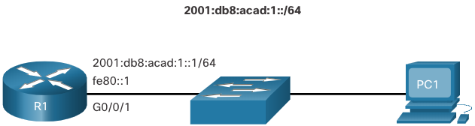
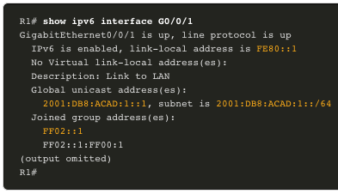

SLAAC Activación de SLAAC
R1 G0/0/1 se ha configurado con la GUA IPv6 indicada y las direcciones locales de enlace.
Las direcciones IPv6 R1 G0/0/01 incluyen:
Link-local IPv6 address - fe80::1
GUA/subred - 2001:db8:acad:1: :1, 2001:db8:acad:1: :/64
Grupo de todos los nodos IPv6 - ff02: :1
R1 está configurado para unirse al grupo de multidifusión IPv6 y comenzar a enviar mensajes RA que contienen información de configuración de direcciones a hosts que utilizan SLAAC.
Notes:
8 — SLAAC y DHCPv6
8.2 — SLAAC
8.2.2 — Habilitación de SLAAC

Slide 11
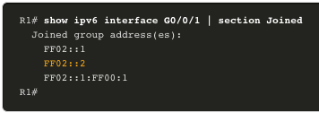
SLAAC Activación de SLAAC (cont.)
El grupo de todos los routers IPv6 responde a la dirección de multidifusión IPv6 ff02 :: 2.
El comando show ipv6 interface verifica que R1 se haya unido al grupo de todos los routers IPv6 (es decir, ff02: :2).
R1 comenzará ahora a enviar mensajes de RA cada 200 segundos a la dirección de multidifusión IPv6 de todos los nodos ff02: :1.
Notes:
8 — SLAAC y DHCPv6
8.2 — SLAAC
8.2.2 — Habilitación de SLAAC (cont.)

Slide 12
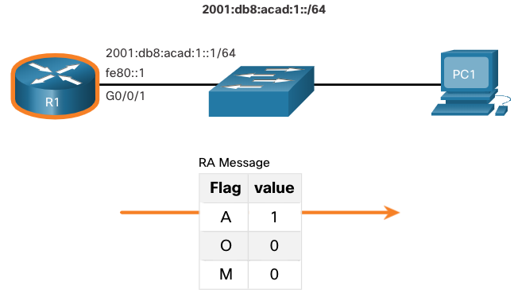
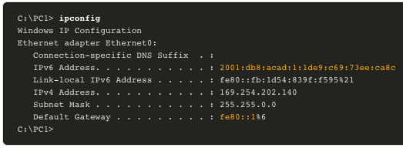
Método SLAAC SLAAC
Los mensajes RA de R1 tienen los siguientes indicadores establecidos:
A = 1: informa al cliente que use el prefijo IPv6 GUA en la RA y cree dinámicamente su propio ID de interfaz.
O = 0 y M = 0 : informa al cliente que utilice también la información adicional en el mensaje RA (es decir, servidor DNS, MTU e información de puerta de enlace predeterminada).
El comando ipconfig Windows confirma que PC1 ha generado un GUS IPv6 utilizando el RA R1.
La dirección de puerta de enlace predeterminada es LLA de la interfaz R1 G0/0/1.
Notes:
8 — SLAAC y DHCPv6
8.2 — SLAAC
8.2.3 — Método SLAAC solamente

Slide 13
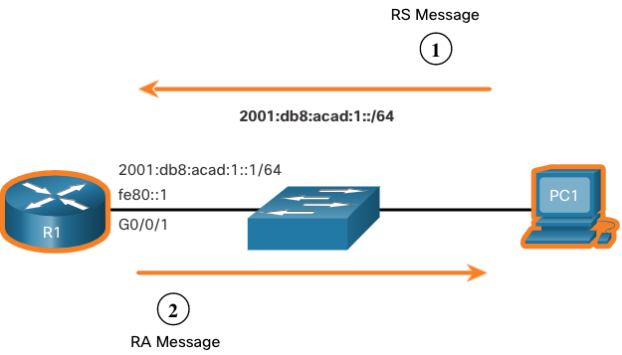
Mensajes SLAAC ICMPv6 RS
Un router envía mensajes RA cada 200 segundos o cuando recibe un mensaje RS de un host.
Los hosts habilitados para IPv6 que deseen obtener información de direccionamiento IPv6 envían un mensaje RS a la dirección de multidifusión de IPv6 para todos los routers ff02: :2.
La figura ilustra cómo un host inicia el método SLAAC.
PC1 acaba de arrancar y envía un mensaje RS a la dirección de multidifusión IPv6 de todos los routers ff02: :2 solicitando una RA.
R1 genera un RA y, a continuación, envía el mensaje RA a la dirección de multidifusión IPv6 de todos los nodos ff02: :1. PC1 utiliza esta información para crear una GUA IPv6 única.
Notes:
8 — SLAAC y DHCPv6
8.2 — SLAAC
8.2.4 — Mensajes RS ICMPv6

Slide 14
Proceso de host SLAAC para generar ID de interfaz
Mediante SLAAC, un host adquiere la información de la subred IPv6 de 64 bits del RA del router y debe generar el identificador de interfaz (ID) de 64 bits restante mediante:
De generación aleatoria - La identificación de la interfaz de 64 bits es generada aleatoriamente por el sistema operativo del cliente. Este es el método utilizado ahora por los hosts de Windows 10.
EUI-64 - El host crea un ID de interfaz utilizando su dirección MAC de 48 bits e inserta el valor hexadecimal de fffe en el medio de la dirección. Algunos sistemas operativos utilizan por defecto el ID de interfaz generado aleatoriamente en lugar del método EUI-64, debido a problemas de privacidad. Esto se debe a que EUI-64 utiliza la dirección MAC Ethernet del host para crear el ID de interfaz.
Nota: Windows, Linux y Mac OS permiten al usuario modificar la generación del ID de interfaz para que se genere aleatoriamente o utilice EUI-64.
Notes:
8 — SLAAC y DHCPv6
8.2 — SLAAC
8.2.5 — Proceso de host para generar ID de interfaz

Slide 15
SLAAC Detección de direcciones duplicadas
Un host SLAAC puede utilizar el siguiente proceso de detección de direcciones duplicadas (DAD) para asegurarse de que IPv6 GUA es único.
El host envía un mensaje ICMPv6 Neighbor Solicitation (NS) con una dirección de multidifusión de nodo solicitado especialmente construida que contiene los últimos 24 bits de dirección IPv6 del host.
Si ningún otro dispositivo responde con un mensaje Neighbor Advertisement (NA), prácticamente se garantiza que la dirección es única y puede ser utilizada por la PC.
Si el host recibe un NA, entonces la dirección no es única y el host debe generar un nuevo ID de interfaz para utilizarlo.
Nota: DAD realmente no es necesario porque un ID de interfaz de 64 bits proporciona 18 quintillion de posibilidades. Por lo tanto, la posibilidad de una dirección duplicada es remota. Sin embargo, Internet Engineering Task Force (IETF) recomienda que se utilice DAD. Por lo tanto, la mayoría de los sistemas operativos realizan DAD en todas las direcciones de unidifusión IPv6, independientemente de cómo se configure la dirección.
Notes:
8 — SLAAC y DHCPv6
8.2 — SLAAC
8.2.6 – Detección de direcciones duplicadas
8.2.7 – Verifique su comprensión - SLAAC

Slide 16
8.3 DHCPv6
Notes:
8 — SLAAC y DHCPv6
8.3 — DHCPv6

Slide 17
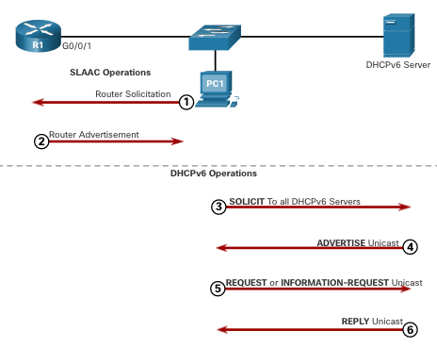
Pasos de operación DHCPv6 DHCPv6
DHCPv6 con estado no requiere SLAAC mientras que DHCPv6 sin estado lo hace.
Sin embargo, cuando un RA indica que debe usar DHCPv6 o DHCPv6 con estado:
El host envía un mensaje RS.
El router responde con un mensaje RA.
El host envía un mensaje DHCPv6 SOLIT.
El servidor DHCPv6 responde con un mensaje ADVERTISE.
El host responde al servidor DHCPv6.
El servidor DHCPv6 envía un mensaje de respuesta.
Nota: Los mensajes DHCPv6 de servidor a cliente utilizan el puerto de destino UDP 546, mientras que los mensajes DHCPv6 de cliente a servidor utilizan el puerto de destino UDP 547.
Notes:
8 — SLAAC y DHCPv6
8.3 — DHCPv6
8.3.1 — Pasos de operación DHCPv6

Slide 18
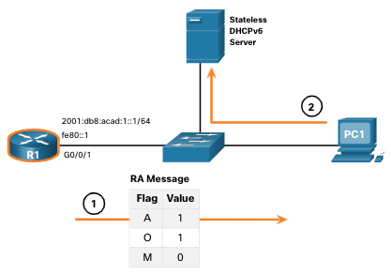
Operación DHCPv6 sin estado DHCPv6
Si un RA indica el método DHCPv6 sin estado, el host utiliza la información del mensaje RA para direccionamiento y se pone en contacto con un servidor DHCPv6 para obtener información adicional.
Nota: El servidor DHCPv6 sólo proporciona parámetros de configuración para clientes y no mantiene una lista de enlaces de direcciones IPv6 (es decir, sin estado).
Por ejemplo, PC1 recibe un mensaje de RA sin estado que contiene:
El prefijo de red IPv6 GUA y la longitud del prefijo.
Un indicador establecido en 1 que informa al host de usar SLAAC.
Indicador O establecido en 1 para informar al host que busque esa información de configuración adicional de un servidor DHCPv6.
Indicador M establecido en el valor predeterminado 0.
PC1 envía un mensaje DHCPv6 SOLCIT buscando información adicional de un servidor DHCPv6 sin estado.
Notes:
8 — SLAAC y DHCPv6
8.3 — DHCPv6
8.3.2 — Operación DHCPv6 sin estado

Slide 19
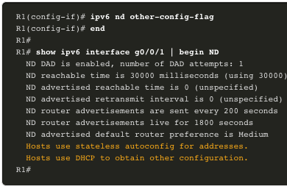
DHCPv6 Habilitar DHCPv6 sin estado en una interfaz
DHCPv6 sin estado está habilitado mediante el comando de configuración de interfaz ipv6 nd other-config-flag estableciendo el indicador O en 1.
La salida resaltada confirma que el RA indicará a los hosts receptores que utilicen autoconfigure sin estado (indicador A = 1) y que se ponga en contacto con un servidor DHCPv6 para obtener otra información de configuración (indicador O = 1).
Nota: Puede utilizar el indicador no ipv6 nd other-config-flag para restablecer la interfaz a la opción predeterminada de sólo SLAAC (O flag = 0).
Notes:
8 — SLAAC y DHCPv6
8.3 — DHCPv6
8.3.3 — Habilitar DHCPv6 sin estado en una interfaz

Slide 20
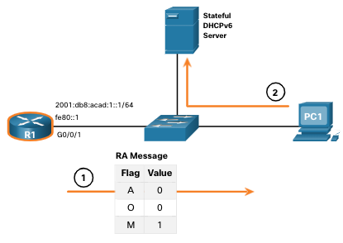
Operación DHCPv6 sin estado DHCPv6
Si un RA indica el método DHCPv6 con estado, el host se pone en contacto con un servidor DHCPv6 para obtener toda la información de configuración.
Nota: El servidor DHCPv6 tiene estado y mantiene una lista de enlaces de direcciones IPv6.
Por ejemplo, PC1 recibe un mensaje de RA con estado que contiene:
El prefijo de red IPv6 GUA y la longitud del prefijo.
Indicador establecido en 0 que informa al host de ponerse en contacto con un servidor DHCPv6.
Indicador O establecido en 0 para informar al host de ponerse en contacto con un servidor DHCPv6.
Indicador M establecido en el valor 1.
PC1 envía un mensaje DHCPv6 SOLCIT buscando información adicional de un servidor DHCPv6 con estado.
Notes:
8 — SLAAC y DHCPv6
8.3 — DHCPv6
Operaciones de DHCPv6 stateful

Slide 21
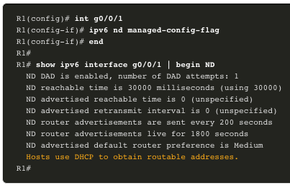
DHCPv6 Habilitar DHCPv6 con estado en una interfaz
DHCPv6 con estado está habilitado mediante el comando de configuración de interfaz ipv6 nd managed-config-flag, estableciendo el indicador M en 1.
El resultado resaltado en el ejemplo confirma que RA indicará al host que obtenga toda la información de configuración IPv6 de un servidor DHCPv6 (indicador M = 1).
Notes:
8 — SLAAC y DHCPv6
8.3 — DHCPv6
8.3.5 — Habilitar DHCPv6 de estado en una interfaz
8.3.6 — Compruebe su comprensión — DHCPv6

Slide 22
8.4 Configurar el servidor DHCPv6
Notes:
8 — SLAAC y DHCPv6
8.4 — Configurar el servidor DHCPv6

Slide 23
Configurar las funciones de enrutador DHCPv6 del servidor DHCPv6
Los routers IOS de Cisco son dispositivos potentes. En redes más pequeñas, no es necesario tener dispositivos separados para tener un servidor DHCPv6, un cliente o un agente de retransmisión. Se puede configurar un router Cisco para proporcionar servicios DHCPv6.
Específicamente, se puede configurar para que sea uno de los siguientes:
Servidor DHCPv6 - Router proporciona servicios DHCPv6 sin estado o con estado.
Cliente DHCPv6 : la interfaz del enrutador adquiere una configuración IP IPv6 de un servidor DHCPv6.
Agente de retransmisión DHCPv6 - Router proporciona servicios de reenvío DHCPv6 cuando el cliente y el servidor se encuentran en diferentes redes.
Notes:
8 — SLAAC y DHCPv6
8.4 – Configurar servidor DHCPv6
8.4.1 — Roles de enrutador DHCPv6

Slide 24
Configurar servidor DHCPv6 Configurar un servidor DHCPv6 sin estado
La opción de servidor DHCPv6 sin estado requiere que el enrutador anuncie la información de direccionamiento de red IPv6 en los mensajes RA.
Hay cinco pasos para configurar y verificar un enrutador como servidor DHCPv6 sin estado:
Habilite el routing IPv6 en el R1 por medio del comando IPv6 unicast-routing.
Defina un nombre de grupo DHCPv6 mediante el comando ipv6 dhcp poolPOOL-NAME global config.
Configure el grupo DHCPv6 con opciones. Las opciones comunes incluyen dns-server X:X:X:X:X:X:X:X y nombre de dominio .
Enlazar la interfaz al grupo mediante el comando ipv6 dhcp server POOL-NAMEinterface config.
El indicador O debe cambiarse de 0 a 1 mediante el comando de interfaz ipv6 nd other-config-flag. Los mensajes RA enviados en esta interfaz indican que hay información adicional disponible de un servidor de DHCPv6 sin estado. El indicador A es 1 de forma predeterminada, indicando a los clientes que usen SLAAC para crear su propio GUA.
Compruebe que los hosts han recibido información de direccionamiento IPv6 mediante el comando ipconfig /all .
Notes:
8 — SLAAC y DHCPv6
8.4 – Configurar servidor DHCPv6
8.4.2 – Configurar un servidor DHCPv6 stateless.

Slide 25
Configurar servidor DHCPv6 Configurar un cliente DHCPv6 sin estado
Un enrutador también puede ser un cliente DHCPv6 y obtener una configuración IPv6 de un servidor DHCPv6, como un enrutador que funcione como servidor DHCPv6.
Habilite el routing IPv6 en el R1 por medio del comando IPv6 unicast-routing.
Configure el enrutador cliente para crear una LLA. Una dirección local de vínculo IPv6 se crea en una interfaz de enrutador cuando se configura una dirección de unidifusión global, o sin una GUA mediante el comando de configuración de intefaz ipv6 enable . Cisco IOS utiliza EUI-64 para crear el ID de interfaz.
Configure el enrutador cliente para que utilice SLAAC mediante el comando ipv6 address autoconfig .
Compruebe que el router cliente tiene asignado un GUA mediante el comando show ipv6 interface brief .
Verifique que el enrutador cliente haya recibido otra información DHCPv6 necesaria. El comando show ipv6 dhcp interface g0/0/1 confirma que el cliente ha recibido información de opciones DHCP, como el servidor DNS y el nombre de dominio.
Notes:
8 — SLAAC y DHCPv6
8.4 – Configurar servidor DHCPv6
8.4.3 — Configurar un cliente DHCPv6 sinestado

Slide 26
Configurar servidor DHCPv6 Configurar un servidor DHCPv6 con estado
La opción de servidor DHCP con estado requiere que el enrutador habilitado para IPv6 indique al host que se ponga en contacto con un servidor DHCPv6 para obtener toda la información de direccionamiento de red IPv6 necesaria.
Hay cinco pasos para configurar y verificar un enrutador como un servidor DHCPv6 con estado:
Habilite el routing IPv6 en el R1 por medio del comando IPv6 unicast-routing.
Defina un nombre de grupo DHCPv6 mediante el comando ipv6 dhcp poolPOOL-NAME global config.
Configure el grupo DHCPv6 con opciones. Las opciones comunes incluyen el comando address prefix , el nombre de dominio, la dirección IP del servidor DHS y más.
Enlazar la interfaz al grupo mediante el comando ipv6 dhcp server POOL-NAMEinterface config.
El indicador O debe cambiarse de 0 a 1 mediante el comando de interfa ipv6 nd other-config-flag.
Cambie manualmente el indicador A de 1 a 0 mediante el comando ipv6 nd prefix default no-autoconfig interface para informar al cliente de que no utilice SLAAC para crear un GUA. El router responde a las solicitudes de DHCPv6 con la información incluida en el pool.
Compruebe que los hosts han recibido información de direccionamiento IPv6 mediante el comando ipconfig /all .
Notes:
8 — SLAAC y DHCPv6
8.4 – Configurar servidor DHCPv6
8.4.4 — Configure un servidor DHCPv6 con estado

Slide 27
Configurar servidor DHCPv6 Configurar un cliente DHCPv6 con estado
Un router también puede ser un cliente DHCPv6. El enrutador cliente debe tener habilitado el enrutamiento unicast-routing ipv6 y una dirección local de enlace IPv6 para enviar y recibir mensajes IPv6.
Hay cinco pasos para configurar y verificar un enrutador como cliente DHCPv6 sin estado.
Habilite el routing IPv6 en el R1 por medio del comando IPv6 unicast-routing.
Configure el router cliente para crear una LLA. Una dirección local de vínculo IPv6 se crea en una interfaz de enrutador cuando se configura una dirección de unidifusión global, o sin una GUA mediante el comando de configuración de interfaz ipv6 enable. Cisco IOS utiliza EUI-64 para crear un ID de interfaz.
Configure el enrutador cliente para que utilice DHCPv6 mediante el comando ipv6 address dhcp interface config.
Compruebe que el router cliente tiene asignado un GUA mediante el comando show ipv6 interface brief .
Compruebe que el router cliente recibió otra información DHCPv6 necesaria mediante el comando show ipv6 dhcp interface g0/0/1 .
Notes:
8 — SLAAC y DHCPv6
8.4 – Configurar servidor DHCPv6
8.4.5 — Confiure un cliente DHCPv6 con estado

Slide 28
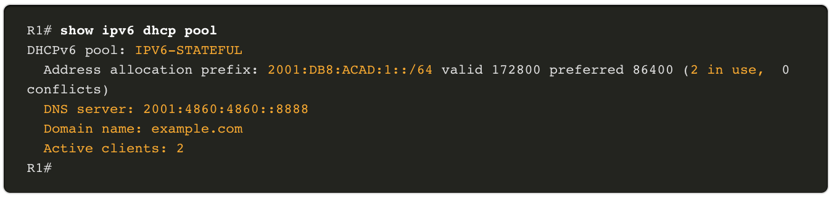
Comandos de verificación del servidor DHCPv6 de configuración del servidor DHCPv6
En la figura 1 el comando show ipv6 dhcp pool verifica el nombre del pool de DHCPv6 y sus parámetros. El comando también identifica el número de clientes activos.
Notes:
8 — SLAAC y DHCPv6
8.4 – Configurar servidor DHCPv6
8.4.6 — Comandos de verificación del servidor DHCPv6

Slide 29
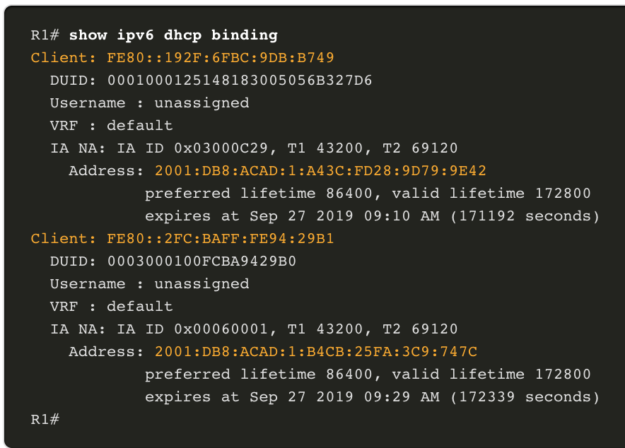
Configurar loscomandos de verificación de servidorDHCPv6 del servidor DHCPv6 (cont.)
Utilice el resultado del comando show ipv6 dhcp binding para mostrar la dirección local del vínculo IPv6 del cliente y la dirección de unidifusión global asignada por el servidor.
Esta información la mantiene un servidor de DHCPv6 stateful.
Un servidor DHCPv6 sin estado no mantendría esta información.
Notes:
8 — SLAAC y DHCPv6
8.4 – Configurar servidor DHCPv6
8.4.6 — Comandos de verificación del servidor DHCPv6 (cont.)

Slide 30
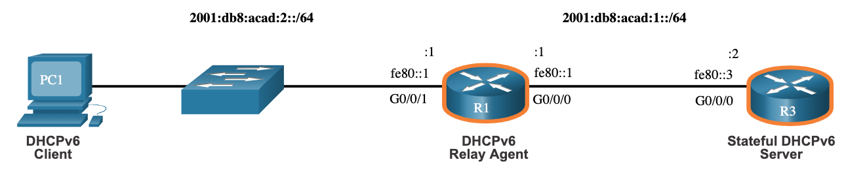
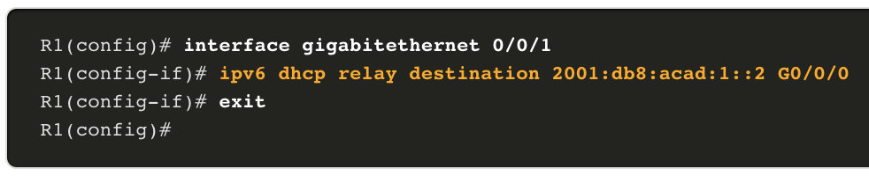
Configurar servidor DHCPv6 Configurar un agente de retransmisión DHCPv6
Si el servidor de DHCPv6 está ubicado en una red distinta de la del cliente, el router IPv6 puede configurarse como agente de retransmisión DHCPv6.
La configuración de un agente de retransmisión DHCPv6 es similar a la configuración de un router IPv4 como retransmisor DHCPv4.
Este comando se configura en la interfaz que enfrenta a los clientes DHCPv6 y especifica la dirección del servidor DHCPv6 y la interfaz de salida para llegar al servidor, como se muestra en la salida. La interfaz de salida sólo es necesaria cuando la dirección de salto siguiente es una LLA.
Notes:
8 — SLAAC y DHCPv6
8.4 – Configurar servidor DHCPv6
8.4.7 — Configurar un agente de retransmisión DHCPv6

Slide 31
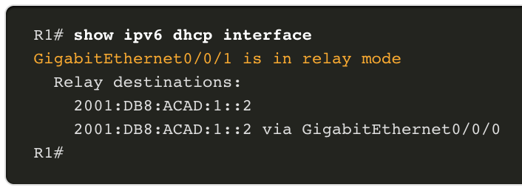
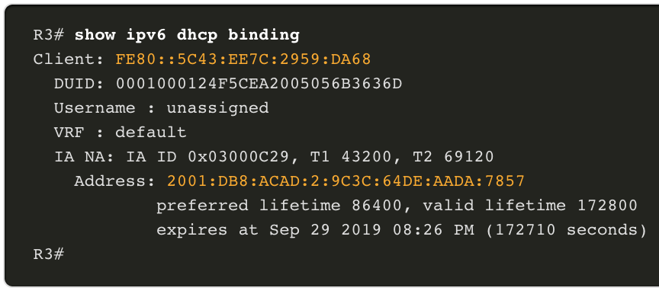
Configurar el servidor DHCPv6 Verificar el agente de retransmisión DHCPv6
Compruebe que el agente de retransmisión DHCPv6 esté operativo con los comandos show ipv6 dhcp interface y show ipv6 dhcp binding .
Compruebe que los hosts de Windows hayan recibido información de direccionamiento IPv6 con el comando ipconfig /all .
Notes:
8 — SLAAC y DHCPv6
8.4 – Configurar servidor DHCPv6
8.4.8 — Verificar el agente de retransmisión DHCPv6
8.4.9 - Compruebe su comprensión - Configurar el servidor DHCPv6

Slide 32
8.5 Práctica del módulo y cuestionario
Notes:
8 — SLAAC y DHCPv6
8.5 – Práctica del módulo y cuestionario

Slide 33
Módulo Práctica y Laboratorio de Quiz — Configurar DHCPv6
En esta práctica de laboratorio se cumplirán los siguientes objetivos:
Parte 1: Armar la red y configurar los parámetros básicos de los dispositivos
Parte 2: Verificar la asignación de direcciones SLAAC desde R1
Parte 3: Configurar y verificar un servidor DHCPv6 sin estado en R1
Parte 4: Configurar y verificar un servidor DHCPv6 con estado en R1
Parte 5: Configurar y verificar una retransmisión DHCPv6 en R2
Notes:
8 — SLAAC y DHCPv6
8.5 – Práctica del módulo y cuestionario
8.5.1 — Lab — Configurar DHCPv6

Slide 34
Práctica del módulo y cuestionario ¿Qué aprendí en este módulo?
En un router, una dirección global de unidifusión (GUA) IPv6 se configura manualmente mediante el comando de configuración _ipv6-address__prefix-length_ interface.
Cuando se selecciona el direccionamiento IPv6 automático, el host intentará obtener y configurar automáticamente la información de direcciones IPv6 en la interfaz.
La dirección local del vínculo IPv6 es creada automáticamente por el host cuando se inicia y la interfaz Ethernet es activo.
La decisión de cómo un cliente obtendrá un GUA IPv6 depende de la configuración dentro del mensaje RA. Un mensaje de AR ICMPv6 incluye tres indicadores para identificar las opciones dinámicas disponibles para un host:
Un indicador: este es el indicador de configuración automática de direcciones. Utilice SLAAC para crear una GUA IPv6.
O flag – Este es otro indicador de configuración. Otra información está disponible desde un servidor DHCPv6 stateless.
M flag- Este es es indicador Managed Address. Utilice un servidor DHCPv6 con estado para obtener una GUA IPv6.
El método SLAAC permite a los hosts crear su propia dirección única global IPv6 sin los servicios de un servidor DHCPv6. SLAAC, que es stateless, utiliza mensajes ICMPv6 RA para proporcionar direccionamiento y otra información de configuración que normalmente proporcionaría un servidor DHCP SLAAC se puede implementar como SLAAC solamente, o SLAAC con DHCPv6. El método SLAAC only está habilitado de forma predeterminada cuando se configura el comando ipv6 unicast-routing .
Para habilitar el envío de mensajes RA, un enrutador debe unirse al grupo de todos los enrutadores IPv6 mediante el comando ipv6 unicast-routing global config. Utilice el comando show ipv6 interface para comprobar si un router está habilitado.
Todas las interfaces Ethernet habilitadas con un GUA IPv6 configurado comenzarán a enviar mensajes RA con el indicador A establecido en 1 y los indicadores O y M establecidos en 0. El indicador A = 1 sugiere al cliente crear su propio IPv6 GUA usando el prefijo anunciado en RA. Los flags O =0 y M=0 le indican al cliente que use la información del mensaje RA exclusivamente.
Un router envía mensajes de RA cada 200 segundos. Sin embargo, también enviará un mensaje RA si recibe un mensaje RS de un host.
Notes:
8 — SLAAC y DHCPv6
8.5 – Práctica del módulo y cuestionario
8.5.2– ¿Qué aprendió en este módulo?

Slide 35
Práctica del módulo y cuestionario ¿Qué aprendí en este módulo?
Mediante SLAAC, un host suele adquirir su información de subred IPv6 de 64 bits del RA del router. Sin embargo, debe generar el identificador de interfaz (ID) de 64 bits restante utilizando uno de estos dos métodos: generado aleatoriamente, o EUI-64.
Un host utiliza el proceso DAD para asegurarse de que IPv6 GUA es único. DAD se implementa usando ICMPv6. Para realizar DAD, el host envía un mensaje ICMPv6 NS con una dirección de multidifusión especialmente construida, llamada dirección de multidifusión de nodo solicitado. Esta dirección duplica los últimos 24 bits de dirección IPv6 del host.
El host comienza las comunicaciones cliente / servidor DHCPv6 después de que se indica DHCPv6 stateles o DHCPv6 stateful en el RA.
Los mensajes DHCPv6 de servidor a cliente utilizan el puerto de destino UDP 546, mientras que los mensajes DHCPv6 de cliente a servidor utilizan el puerto de destino UDP 547.
La opción de DHCPv6 sin estado informa al cliente que utilice la información del mensaje RA para el direccionamiento, pero que hay más parámetros de configuración disponibles de un servidor de DHCPv6. Esto se denomina DHCPv6 sin estado porque el servidor no mantiene ninguna información de estado del cliente.
DHCPv6 sin estado está habilitado en una interfaz de router mediante el comando ipv6 nd other-config-flag interface configuration. Esto establece el indicador O en 1.
En DHCPv6 con estado, el mensaje RA indica al cliente que obtenga toda la información de direccionamiento de un servidor DHCPv6 con estado, excepto la dirección de puerta de enlace predeterminada que es la dirección local de enlace IPv6 de origen de la RA. Esto se conoce como DHCPv6 stateful, debido a que el servidor de DHCPv6 mantiene información de estado de IPv6.
DHCPv6 con estado está habilitado en una interfaz de router mediante el comando ipv6 nd managed-config-flag interface configuration. Esto establece el indicador M en 1.
Notes:
8 — SLAAC y DHCPv6
8.5 – Práctica del módulo y cuestionario
8.5.2– ¿Qué aprendió en este módulo?

Slide 36
Práctica del módulo y cuestionario ¿Qué aprendí en este módulo?
Un router Cisco IOS se puede configurar para proporcionar servicios de servidor DHCPv6 como uno de los tres tipos siguientes: servidor DHCPv6, cliente DHCPv6 o agente de retransmisión DHCPv6.
Un router también puede ser un cliente DHCPv6 y obtener una configuración IPv6 de un servidor DHCPv6.
La opción de servidor DHCP con estado requiere que el enrutador habilitado para IPv6 indique al host que se ponga en contacto con un servidor DHCPv6 para adquirir toda la información de direccionamiento de red IPv6 necesaria.
Para que un enrutador cliente sea un enrutador DHCPv6, debe tener habilitado el enrutamiento unicast-routing ipv6 y una dirección local de enlace IPv6 para enviar y recibir mensajes IPv6.
Utilice los comandos show ipv6 dhcp pool y show ipv6 dhcp bindingpara verificar el funcionamiento DHCPv6 en un router.
ISi el servidor de DHCPv6 está ubicado en una red distinta de la del cliente, el router IPv6 puede configurarse como agente de retransmisión DHCPv6 utilizando el comando ipv6 dhcp relay destination ipv6-address [interface-type interface-number] . Este comando se configura en la interfaz que enfrenta a los clientes DHCPv6 y especifica la dirección del servidor DHCPv6 y la interfaz de salida para llegar al servidor. La interfaz de salida sólo es necesaria cuando la dirección de salto siguiente es una LLA.
Compruebe que el agente de retransmisión DHCPv6 esté operativo con los comandos show ipv6 dhcp interface y show ipv6 dhcp binding .
Notes:
8 — SLAAC y DHCPv6
8.5 – Práctica del módulo y cuestionario
8.5.2– ¿Qué aprendió en este módulo?
8.5.3 — Prueba del módulo — SLAAC y DHCPv6

Slide 37
Module 8: SLAAC and DHCPv6 New Terms and Commands
Stateless Address Autoconfiguration (SLAAC)
Global Unicast Address (GUA)
Link Local Address (LLA)
Zone ID
Scope ID
Address Autoconfiguration Flag
Other Configuration Flag
Managed Address Configuration Flag
Router Solicitation (RS)
Router Advertisement (RA)
ipv6 unicast-routing
EUI-64
Duplicate Address Detection (DAD)
Neighbor Solicitation (NS)
Neighbor Advertisement (NA)
DHCPv6 SOLICIT
DHCPv6 ADVERTISE
DHCPv6 REPLY
Stateless DHCPv6 Client
Stateful DHCPv6 Client
ipv6 nd other-config-flag
ipv6 nd managed-config-flag
DHCPv6 Relay Agent
ipv6 dhcp pool pool-name
ipv6 dhcp server pool-name
ipv6 enable
ipv6 address autoconfig
show ipv6 dhcp interface
address prefix X:X:X:X:X:X:X:X/YY
dns-server X:X:X:X:X:X:X:X
domain-name name
ipv6 nd prefix default no-autoconfig
ipv6 address dhcp
show ipv6 dhcp pool
show ipv6 dhcp binding
ipv6 dhcp relay destination ipv6-address [interface-type interface-number]

